Slide 1
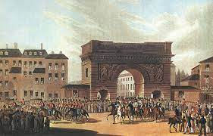
Донцы в Париже. Взаимопроникновение и языковое влияние двух культур Выполнил: кадет 9А класса Хаишбашян Егор Научный руководитель: учитель французского языка Гагулина О.А.

Slide 2
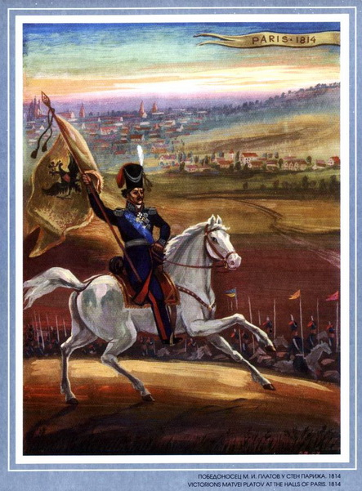
Цель: рассмотреть влияние казаков, их образа на культуру и язык французов XIX века. Задачи: - анализ особенностей культурного влияния казачества, под предводительством атамана Платова на культуру Франции; - выявление факторов распространения этого влияния; - развитие самостоятельной познавательной деятельности; - приобретение навыков работы с большими объемами информации; - приобщение к культуре и традициям казачества и страны изучаемого языка.

Slide 3
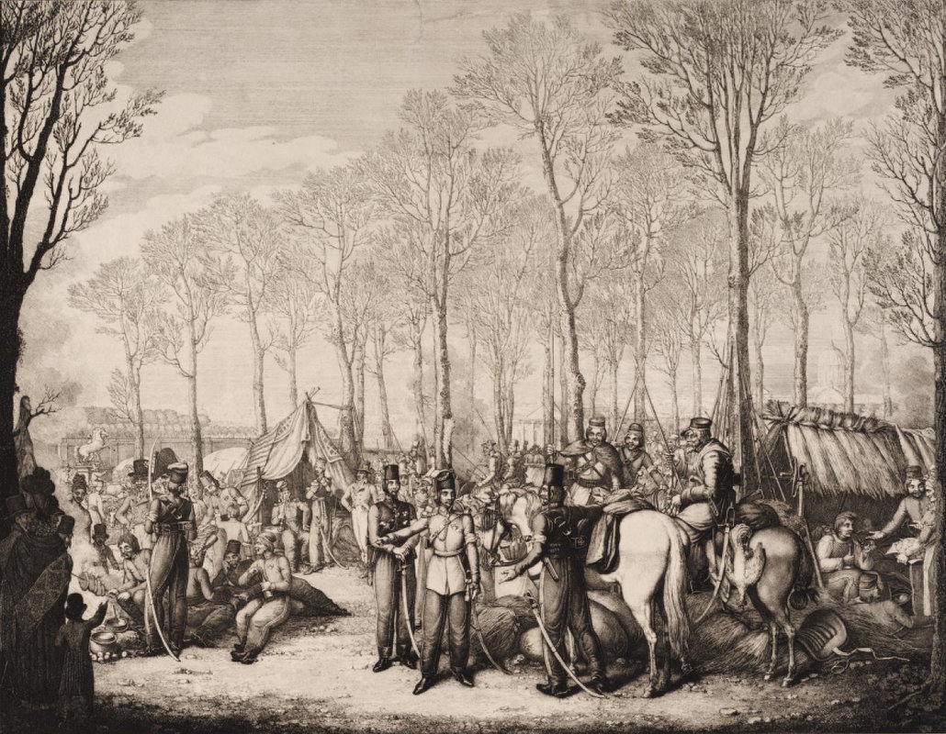
— Париж! Париж! — вырвалось из тысяч грудей солдат и офицеров. Атаман Платов достал зрительную трубу и медленно стал рассматривать столицу Французской империи.

Slide 4
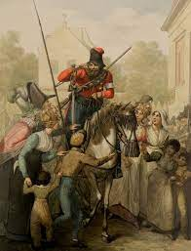
– Les cosagues! Les enfants des Steppes! (Казаки! Дети степей!). С любопытством и страхом глазели парижане на грозных своих противников, теперь с добродушным видом вступавших в столицу Франции.

Slide 5
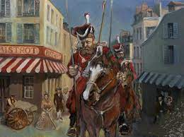
«Поскребите русского — и вы обнаружите казака, поскребите казака — и вы обнаружите медведя».

Slide 6
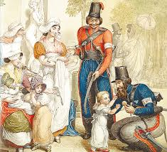
Шатобриан вспоминает , как русские солдаты в Париже «шествовали по улицам в окружении французских сорванцов

Slide 7
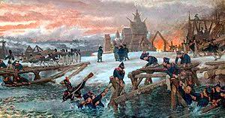
Березина (Bérézina) стала широко употребительной метафорой разгрома. Faire brûler Moscou (поджечь Москву) означало ‘приготовить колоссальный пунш’

Slide 8
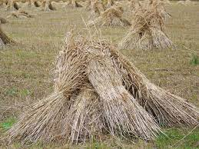
Сosaque – это ‘два-три снопа, сверху накрытые еще одним’ (Нижний Мен), ‘четыре-пять снопов, сверху накрытые другим, колосьями вниз’ ,‘девять снопов, сверху накрытые десятым’

Slide 9
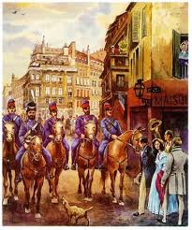
Сosaque («казак») приобрело дополнительные значения: «страшный и жестокий персонаж». Прилагательное cosaque — «жестокий, грубый». Глагол cosaquer — «оглушать». Причастие cosaqué - «захваченный в плен казаками». Выражение à la cosaque — «нахрапом», «наскоком». Estomac cosaque (казачий желудок), означающее "отменный аппетит).

Slide 10
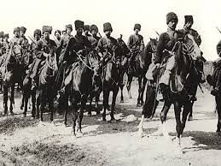
Список используемой литературы: Березович Е.Л., Г.И. Кабакова. Россия и Франция: диалог языковых стереотипов – М.: РАН. 2019. Брикс Г. О. Р. Примечания Брикса к «Истории конницы» Денисона // Денисон Д. История конницы. Кн. 2. М., 2001. С. 249. Булдыменко П. В., Кузнецов П. Е. Los infernos picadorеs // Воин. 2003. № 11. С. 43. Булдыменко П. В. Уланы герцогства Варшавского // Воин. 2003. № 13. Гладышев А. В. Казаки во Франции в 1814 году: образ и коллективная память. Губина М. В. Особенности образа России и русских в сознании французских современников в 1814–1818 годах. Донское казачество в Отечественной войне 1812 г. и заграничных походах русской армии 1813– 1814 гг. : сб. док. Ростов н/Д, 2012. Лашук А. Наполеон. История всех походов и битв. 1796–1815. М., 2008. Россия и мир глазами друг друга: из истории взаимовосприятия. М., 2002. Cапожников А. И. ВОЙСКО ДОНСКОЕ В НАПОЛЕОНОВСКИХ ВОЙНАХ: КАМПАНИИ 1805–1807 гг. Санк-Петербург, 2008 Шереметьев О. В. «Польские казаки»: история корпуса кракусов // Воин. 2002. № 10. С. 30. Чандлер Д. Военные кампании Наполеона. Триумф и трагедия завоевателя / [пер. с англ. Н. Б. Черных-Кедровой]. М., 2001.

